Slide 1
اهلاً سهلاً السلام عليكم ورحمة الله وبركاته
مرحباً لكم لحضوركم فى هذا الصف
يا ايها الطلاب !

Slide 2
التعريف الاستاذ শিক্ষক পরিচিতিঃ
الاسم: محمد: توحيد الرحمان
الدرجة: مصاحب مولووى
المدرسة: نوغاون راشدية فاضل مدرسة
العنوان: مطلب دكهين, ساندفور –
01735113047

Slide 3
معرفة الدرس (পাঠ পরিচিতি)
النموذج الثانى
الجمل باسم الاشارة
للصف الثامن من الداخل

Slide 4
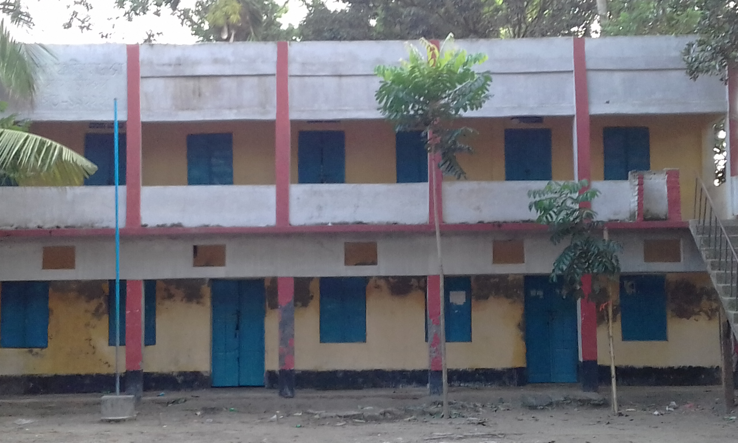
الجمل باسم الاشارة

Slide 5
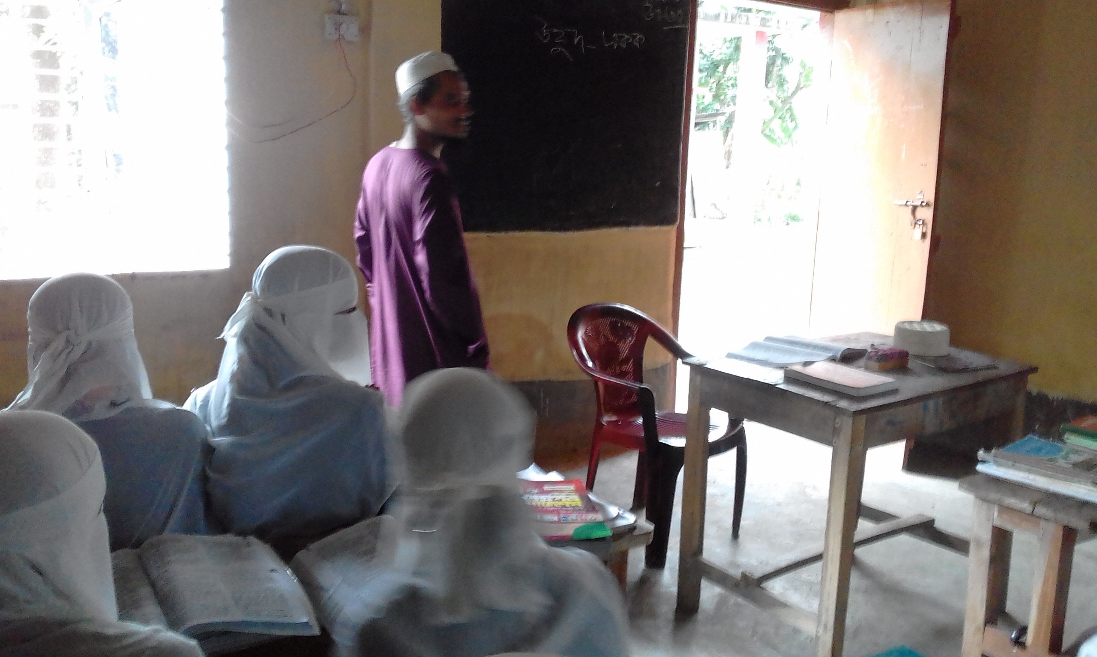
تقديم القراة - পাঠ শিরোনাম
الجمل باسم الاشارة

Slide 6
ثمرة الدرس (শিখন ফল)
উক্ত পাঠ থেকে শিক্ষার্থীরা বলতে পারবেঃ
(1) ما هو الضمير ؟
(2) يقول الطلاب فى كم قسما له –
(3) يشرح الطلاب بهذا الدرس فى الفعل –
(4) ويقول الطلاب بهذا الدرس فى الفاعل –
(5) ويفرق الطلاب بهذا الدرس فى حرف الجار -

Slide 7
استحضار الدرس (পাঠ উপস্থাপন)

Slide 8
الجمل باسم الاشارة
1- هذه المرأة طبيبة –
2- هذا محمد صلى الله عليه وسلم نبى –
3- هؤلاء الطلاب إخوة –
4- هذه الدنيا فانية –
5- تلك المرأة مسلة -

Slide 9
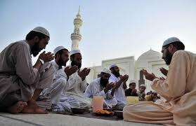
الجمل باسم الاشارة
ইসমে ইশারাহ ও মুশারুন ইলাইহি মিলে, বাক্যের একটি অংশ হয়।

Slide 10
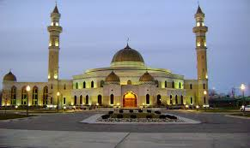
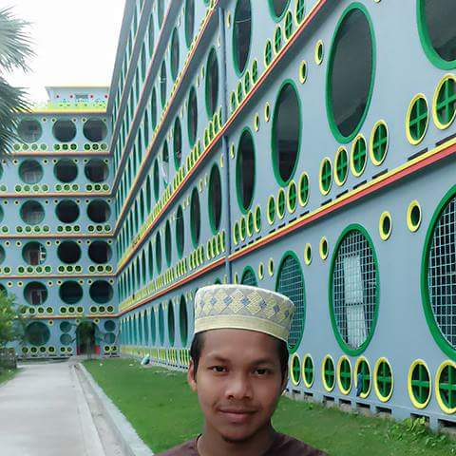
الجمل باسم الاشارة
১- এই দোকানটি ছোট , ৫- এই আল্লাহ সৃষ্টিকর্তা,
২- ঐ যায়েদ বিনয়ী , ৬- ইহাই একতাই বল,
৩- ঐ ডাক্তার ভালো, ৭- ঐ সূর্য গোলাকার ,
৪- ঐ লোক দুটো মেধাবী, ৮- এই একজন শিক্ষক ।

Slide 11
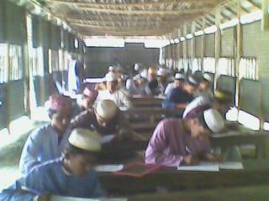
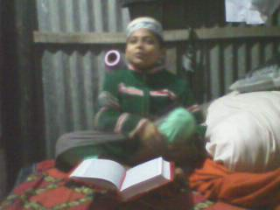
العمل المفرد (একক কাজ)
احفظوا التركيب من باسم الاشارة -

Slide 12
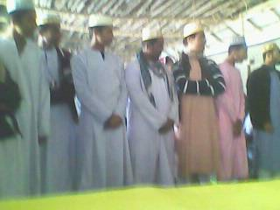
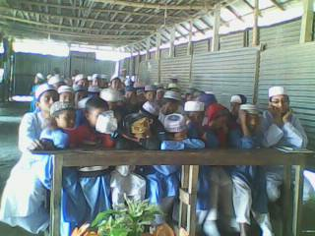
العمل الزوج (জোড়ায় কাজ)
اكتب ثلاثة جمل من باسم الاشارة
-

Slide 13
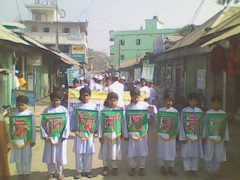
العمل الاجتماع (দলীয় কাজ)
تباحثوا فى قول الجمل باسم الاشارة -

Slide 14
خلاصة الدرس (সারসংক্ষেপ)
(1) تكشف منه اسم الاشارة -
(2) تكشف منه فى كم قسما له –
(3) تكشف منه فى مشار اليه –
(4) تكشف منه فى محكوم عليه –
(5) تكشف منه فى محكوم به -

Slide 15
اختبارالدرس (পাঠ মূল্যায়ন)
اشتريت هذين القلمين – ذالك الرجل تاجر -

Slide 16
الواجب المنزلى (বাড়ির কাজ)
ترجم باللغة العربية من البنغالية فى الذيل : -
১। এই মুহসিন একজন শিক্ষক,
২। ইহা কুরআনের বানী মানুষের পথ প্রদর্শক ,
৩। এটা হজ্জের রোকন ,
৪। এটা মুনাফিকের লক্ষণ,
৫। আল্লাহর রহমত অগনিত।
৬। এ ছাত্রটি মেধাবী,
৭। ঐ কলমটি সুন্দর ।

Slide 17
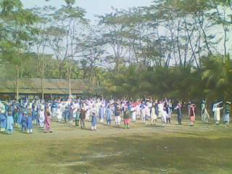
شُكْرًا تَفَضَّلْ (ধন্যবাদ, আবার দেখা হবে)

